Slide 1
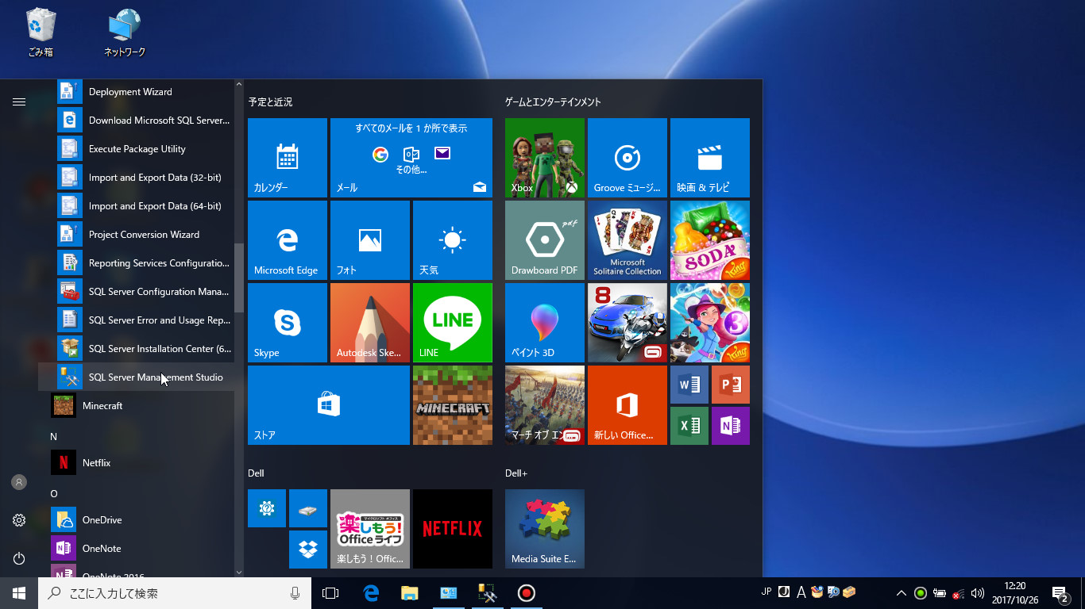
SQL Server management Studioを立ち上げる。

Slide 2
Connect ボタンを押す

Slide 3
Security > Login > New Loginを選択する。

Slide 4
Search ボタンを押す

Slide 5
詳細設定のボタンを押す

Slide 6
検索ボタンを押す

Slide 7
SQLに追加したい一般ユーザアカウントを選択し、OKボタンを押す

Slide 8
「OK」ボタンを押す

Slide 9
左のメニューから、User Mappingを選択する。

Slide 10
i.Bou-GHS-Multilanguege とdb owner にクリックを入れてOKを押す。

Slide 11
Object Explorer Detailsに追加したユーザーが表示されていることを確認して設定完了。

